Slide 1
def python() {
Python_alapok.py
Iszak Martin
print(„Mi a Python?”)
print(„fordított és interpretált”)
print(„print”)
print(„szintaktikai és szemantikai”)
}
Programozás

Slide 2
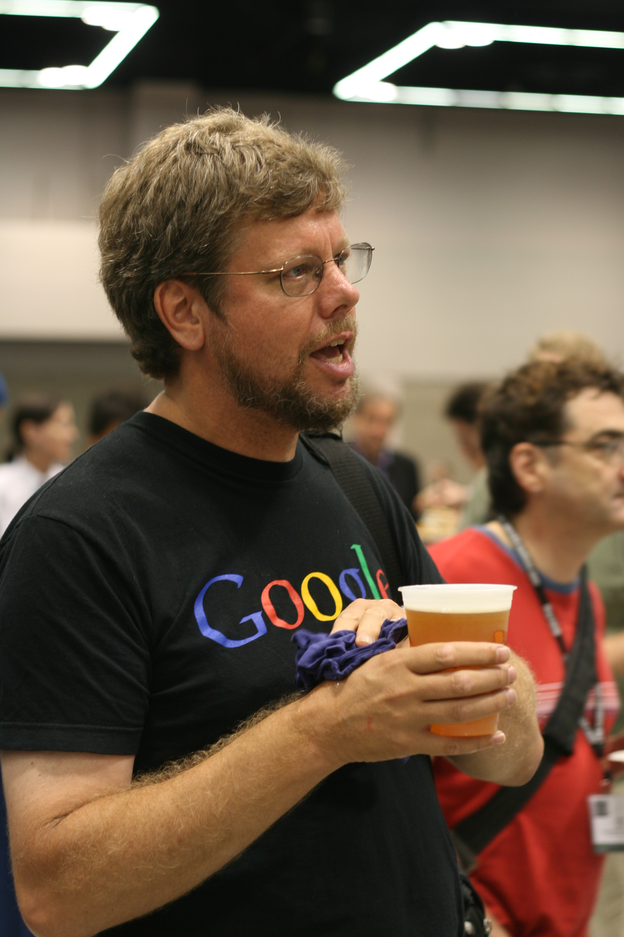
01
Guido von Rossum
Python_alapok.py
Iszak Martin
Holland
Jelenleg a Google
Alkalmazottja
A szerző kedvence a Monty
Python's Flying Circus
Programozás

Slide 3
Jellemzői
Python_alapok.py
Iszak Martin
02
+ értelmezett nyelv
+ típusai dinamikusak
+ szintaxisa tömör, elegáns
+ objektumorientált
+ könnyen tanulható ("brain-friendly")
+ több 10 ezer külső modul érhető el hozzá
+ erős közösség áll mögötte
+ szabadon használható
+ platformfüggetlen
Programozás

Slide 4
Jellemzői
Python_alapok.py
Iszak Martin
03
+ Ingyenes, ugyanakkor korlátozás nélkül használható kereskedelmi projektekben.
+ Egyaránt megfelel néhányszor tízsoros scripteknek és több tízezer soros komplex projekteknek.
+ Magas szintű programozási nyelv
– bizonyos feladatokhoz lassú lehet
– többszálú lehetőségei korlátozottak
Programozás

Slide 5
— Compiled = fordított nyelvek
Python_alapok.py
Iszak Martin
04
A compilálás a teljes forrásszöveg egyszeri lefordításából áll. A fordító program elolvassa a forrásprogram összes sorát és egy új kódot állít elő, amit tárgykódnak (object kód) hívunk. Ez utóbbit mostmár a compilertől függetlenül végrehajtathatjuk és tárolhatjuk egy fileban
Programozás

Slide 6
— Interpreted = értelmezett nyelvek
Python_alapok.py
Iszak Martin
05
Az interpretáció esetén minden egyes alkalommal, amikor végre akarjuk hajtatni a programot, az interpreter programot kell használnunk. Ennél a technikánál a fordító a forrásprogram minden egyes elemzett sorát néhány gépi nyelvű utasításra lefordítja, amiket azonnal végre is hajt. Semmilyen tárgyprogram sem generálódik
Programozás

Slide 7
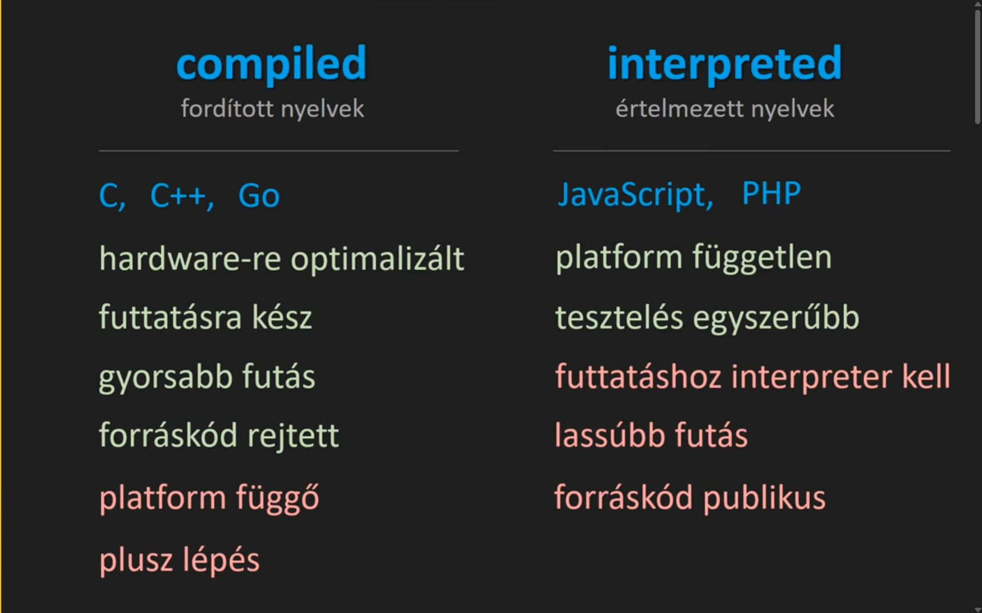
06

Slide 8

print(„Hello World”)

